Slide 1
La construction de la pauvreté des femmes retraitées
La construction
de la pauvreté des
femmes retraitées
de 80, 60, 40 ans

Slide 2
La construction de la pauvreté des femmes retraitées
En France les éléments entrants dans la constitution des retraites des salariés sont les suivants:
Un ou des régimes de base
Un éventuel régime complémentaire
Des droits pour enfants
Des droits éventuels de réversion
Les minimas sociaux

Slide 3
La construction de la pauvreté des femmes retraitées
Les régimes de base:
Il en existe plusieurs dizaines, chaque salarié a cotisé à un ou plusieurs régimes.
Les pensions des régimes de bases dépendent de la durée de cotisation dans le régime et d’un salaire de référence fonction, pour les salariés du privé des salaires des 25 meilleures années, mais dans le public du salaire indiciaire des 6 derniers mois.
Dans tous les régimes est pris en compte la durée totale de cotisation du salarié tous régimes confondus.

Slide 4
La construction de la pauvreté des femmes retraitées
Les régimes complémentaires et supplémentaires:
Ils sont très divers et représentent de quelques % à plus de 50% de la pension (ARRCO/AGIRC dans le privé).
Les régimes complémentaires sont le plus souvent obligatoires.

Slide 5
La construction de la pauvreté des femmes retraitées
Les droits liés aux enfants:
La Majoration de Durée d’Assurance: Au régime général, deux ans par enfant (depuis 2010, 4 trimestres liés à la maternité + 4 trimestres mère ou père sur volonté du couple) mais seulement six mois dans la fonction publique.
En cas d’arrêt ou de baisse d’activité liée à l’enfant (Congé parental) les trimestres sont validés

Slide 6
La construction de la pauvreté des femmes retraitées
Les droits liés aux enfants:
Si allocation jeune enfant ou complément familial: l’AVPF (assurance vieillesse des parents au foyer ) cotisée par la CAF (au niveau du SMIC) sous condition de ressource
Majoration de pension pour 3 enfants ou plus , variable suivant les régimes et le nombre d’enfants

Slide 7
La construction de la pauvreté des femmes retraitées
Les droits conjugaux de veuvage:
602 € mois pendant 2ans
Avoir moins de 55 ans et de 752€ par mois de ressources propres durant la période.
Ni remariage, ni PACS, ni concubinage.

Slide 8
La construction de la pauvreté des femmes retraitées
Les droits conjugaux de réversion:
Suivant les régimes, de 50 à 60% de la pension du conjoint décédé. Avec ou sans condition de ressources.
Condition d’âge et/ou d’enfants à charge.
Avoir été marié.
Dans certains régimes ne pas être remarié.
Le plus souvent en cas de divorce et s’il y avait eu remariage du décédé, il y a partage de la pension au prorata des années de mariage entre les différents conjoints.

Slide 9
La construction de la pauvreté des femmes retraitées
Les minimas:
Le minimum contributif garantit un minimum de pension, même en cas de salaire très bas pour les périodes travaillées dans les régimes de base.

Slide 10
La construction de la pauvreté des femmes retraitées
Les minimas:
L’ASPA: allocation de solidarité aux personnes âgées (ex minimum vieillesse) elle est pour:
1 personne de 787,16€/mois
2 personnes de 1222€/mois
Elle n’est pas liée au travail mais soumise à condition de ressources, d’âge (65ans), de résidence en France(6mois), elle est récupérable sur succession supérieure à 39000€.

Slide 11
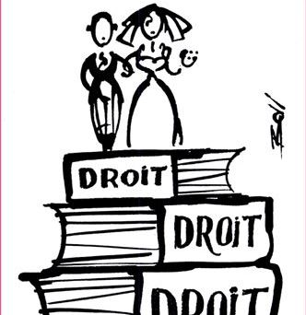
La construction de la pauvreté des femmes retraitées
Evolution du statut matrimonial au départ en retraite suivant les générations.
Projection prévisionnelle de situation matrimoniale à la retraite sur 10 femmes suivant l’année de naissance
Année de naissance | Situation matrimoniale à la retraite
 | Célibataires | Divorcées dont remariées |  | Toujours mariées
1930 | 1 | 1 | 0.3 | 8
1950 | 1 | 3 | 1 | 6
1970 | 3 | 3 | 1 | 4

Slide 12
La construction de la pauvreté des femmes retraitées
Diverses vision de la famille dans notre société:
Les sondages sont très favorables à la réversion mais s’affrontent en même temps 3 modèles familiaux types.

Slide 13
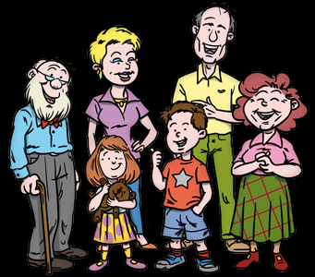
La construction de la pauvreté des femmes retraitées
Diverses vision de la famille dans notre société:
Modèle fondé sur le mariage : la réversion y est adaptée
Modèle (contractualiste) où se négocient les temps de travail au sein du couple (qui pourrait justifier le partage des droits à retraite pour les périodes de vie commune)
Modèle individualiste où chacun décide ou subit de travailler ou pas.

Slide 14
La construction de la pauvreté des femmes retraitées
La génération des 80 ans
90% des femmes de cette génération sont mariées ou veuves.
La pauvreté se marque au veuvage si elles n’ont pas ou très peu travaillé et donc acquis de droits propres.
En n’ayant jamais cotisé beaucoup de veuves sont rattrapées par le minimum vieillesse (787€ mois). La réversion représente près de 60% de la retraite des femmes de cette génération qui la touchent.

Slide 15
La construction de la pauvreté des femmes retraitées
Exemple :
Pour une retraite du mari à 1500€ (1100 de retraite SS, 400 de complémentaire). Retraite du conjoint survivant en fonction de ses ressources propres
Retraite personnelle totale | Réversion SS | Réversion complémentaire | Pension
0€ | 1100*54/100 = 651€ | 400*60/100 = 240€ | 891€
300€ | 651€ | 240€ | 1191€
700€ | 651€ | 240€ | 1591€
1100€ | 494€* | 240€ | 1734€
* La pension SS étant soumise à condition de ressource le total des ressources personnelles et de la pension SS ne peut excéder 1634€. La réversion complémentaire n’est pas incluse dans le plafond.

Slide 16
La construction de la pauvreté des femmes retraitées
La génération des 60 ans
Le travail
95% des femmes qui atteignent la retraite ont eu une activité salariée. 2/3 ont exercé une activité régulière.
Les interruptions sont principalement dues au chômage, aux temps partiel, aux interruptions liées aux enfants et à une inactivité de fin de carrière plus précoce.
Au total cette génération a acquis beaucoup plus de droits personnels que la précédente.

Slide 17
La construction de la pauvreté des femmes retraitées
La génération des 60 ans
Les écarts de salaire ont diminué même s’ils stagnent aujourd’hui.
Ils sont du pour moitié à des écarts dans la durée du travail.
L’écart de Salaire Annuel Moyen (23 meilleures années) utilisé en 2006 pour le calcul des pensions SS est de 27% entre hommes et femmes.

Slide 18
La construction de la pauvreté des femmes retraitées
La génération des 60 ans
Les enfants
La génération des 60 ans a vu les périodes d’inactivité directement liées aux enfants compensées en matière de droit à la retraite en grande partie pour 1 ou 2 enfants (mais pas pour 3 et plus) du fait:
des trimestres de MDA
des cotisations retraite versées par la CAF dans le cadre de l’AVPF.
Mais cela ne résout pas les problèmes de perspectives de carrière.

Slide 19
La construction de la pauvreté des femmes retraitées
La génération des 60 ans
Les enfants
Par ailleurs il n’est plus anecdotique de voir des retraités avec enfants à charge ce qui justifierai une majoration pour enfant à charge durant ce temps dans tous les régimes.

Slide 20
La construction de la pauvreté des femmes retraitées
La génération des 60 ans
La situation matrimoniale
Nous sommes là en pleine évolution du fait de la multiplication des divorces et des familles monoparentales, le mariage étant nécessaire pour avoir des droits.
Dans cette catégorie de retraités une zone de grande pauvreté est représentée par les femmes seules ayant élevé des enfants et les divorcées (avant veuvage) sans ou avec peu de prestation compensatoire.

Slide 21
La construction de la pauvreté des femmes retraitées
La génération des 40 ans et moins
Le travail
Si rien ne se modifie, la crise avec la multiplication des temps partiels subis, dont les femmes sont les premières victimes, amputera gravement les droits à retraite des femmes. Cela sera dû à l’impossibilité de trouver dans les carrières suffisamment d’années cotisées avec un Salaire Annuel Moyen complet.

Slide 22
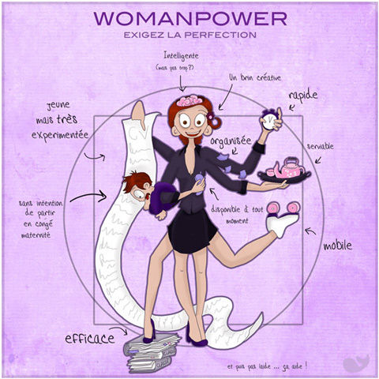
La construction de la pauvreté des femmes retraitées
La génération des 40 ans et moins
Le travail
Les revalorisations inférieures à celles des salaires moyens diminueront considérablement les taux de remplacement à la retraite.

Slide 23
La construction de la pauvreté des femmes retraitées
La génération des 40 ans et moins
Les enfants
Si la deuxième année de MDA va à l’homme (salaire souvent plus important), cela laissera en cas de divorce la femme plus démunie.
Pour les enfants nés à partir de 2012 l’arrêt maternité est considéré comme cotisé et porté au compte.
Au-delà l’orientation va vers une indemnisation plus courte des périodes d’interruption de travail pour les enfants et leur partage entre père et mère.

Slide 24
La construction de la pauvreté des femmes retraitées
La génération des 40 ans et moins
La situation matrimoniale
Cinquante pour cent des enfants naissent hors mariage, en projection, seulement 50% des femmes seront mariées au départ en retraite.
Les divorces de plus en plus fréquents, les PACS et les unions libres amènent à une grave incertitude sur la pertinence de la seule réversion pour lutter contre la pauvreté des femmes retraitées.

Slide 25
La construction de la pauvreté des femmes retraitées
La génération des 40 ans et moins
La situation matrimoniale
Au-delà de la prise en compte du PACS, comment équilibrer nos revendications en matière de droits conjugaux de retraite (cotisés par tous) entre les différents groupes, pour ne pas négliger le coût financier de chaque solitude.

Slide 26
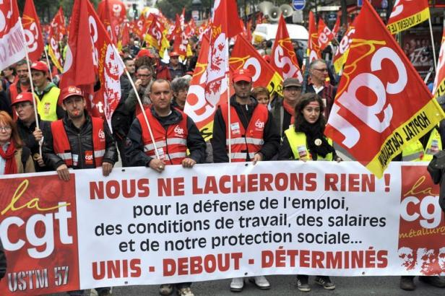
La construction de la pauvreté des femmes retraitées
Quelles pistes revendicatives?
Devant la pauvreté présente et future des femmes retraitées des changements doivent être imposés qui nous concernent tous actifs et retraités.
La réversion (13,6% des droits à retraite servis ) empêche nombre de femmes souvent très âgées de sombrer dans la pauvreté. La CGT la réclame à 75%.
Elle concerne les femmes de plus en plus tard du fait de l’allongement de la durée de vie, et, un pourcentage de plus en plus faible d’entre elles peuvent y prétendre, du fait de la modification des modes de vie.
Il est donc nécessaire de renforcer avant tout les droits propres.

Slide 27
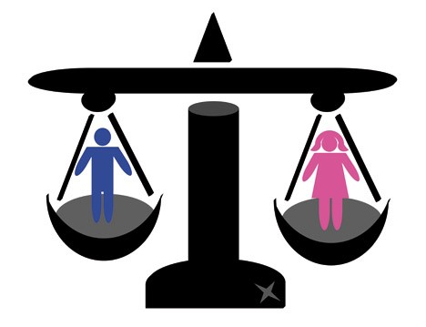
La construction de la pauvreté des femmes retraitées
Le renforcement des droits propres
Il passe par :
L’égalité salariale (et plus généralement de rémunération) hommes femmes
Dans le privé revenir aux dix meilleures années pour le calcul de la pension
Pouvoir amener l’employeur à cotiser sur un temps plein en cas de temps partiel
L’institution d’un minimum contributif à l’ARRCO

Slide 28
La construction de la pauvreté des femmes retraitées
Quelques autres pistes
Partage des droits en cas de divorce ou de concubinage.
Garder 1,5 part impôts pour les personnes seules ayant eu des enfants même si elles ne les ont pas élevé seules cinq ans.
Prise en compte du PACS
Les enfants encore à charge pendant la retraite

Slide 29
La construction de la pauvreté des femmes retraitées
Merci de votre attention

